Slide 2
La parafrasi di un testo
La parafrasi consiste nel semplificare e chiarire il testo poetico, riscrivendolo in prosa con parole più semplici e con l’aggiunta – dove necessario – di sviluppi e chiarimenti

Slide 3
La parafrasi di un testo poetico
1.
Leggere il testo e sottolineare le parole che non si conoscono o su cui si hanno dei dubbi; cercare sul dizionario le parole sottolineate
2.
Adattare le forme arcaiche (linguaggio antico) o poetiche (articoli, congiunzioni ecc.) al linguaggio corrente
3.
Individuare le parole usate in senso metaforico o simbolico: coglierne il significato per spiegarne il concetto
4.
Ripristinare il normale ordine sintattico
5.
Riscrivere il testo in prosa, con un linguaggio accurato ed, eventualmente, modificando la punteggiatura

Slide 4
Trasforma la poesia in un testo non in versi e scritto con parole comuni
PRIMA PIOGGIA
Scendon le gocce della prima pioggia
che sui selciati ancor timida batte,
mentre settembre lietamente sfoggia
l’ardore delle sue bacche scarlatte.
E le foglie chiacchierine
parlano dell’autunno che ritorna
e che sotto la pioggia fine fine
di pampini e di bacche agile s’adorna.

Slide 5
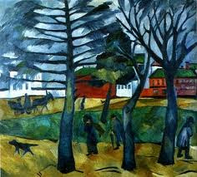
L’arte racconta: descrivete in modo oggettivo la scena raffigurata utilizzando un ordine logico (prima in generale, poi in particolare) o spaziale (da vicino a lontano, dall’alto in basso…) e le parole indicatori di posizione: al centro, in primo piano, sullo sfondo…

